Slide 1
Особенности проектной деятельности учащихся начальных классов.
Скажи и я забуду.
Покажи и я запомню.
Вовлеки и я научусь.
Китайская пословица.
Санкт-Петербург 2013 год
Лицей № 590
Учитель начальных классов
Чувилина В.А.
900igr.net

Slide 2
Задачи, реализующиеся в ходе проектной деятельности.
Формирование позитивной самооценки, самоуважения.
Формирование коммуникативной компетентности в сотрудничестве (умение вести диалог, координировать свои действия с партнёрами по совместной деятельности, сопереживать, доброжелательно, чутко относиться друг к другу)
Формирование способности к организации деятельности и управлению ею(воспитание целеустремлённости и настойчивости, умения самостоятельно и совместно планировать и принимать решения)
Формирование умения решать творческие задания, развивать творческую инициативу.
Формирование умения работать с информацией.
Формирование умения грамотно, ярко презентовать итог своей деятельности.
Способствовать развитию самостоятельной познавательной деятельности в процессе работы над проектами.

Slide 3
Рекомендуемые проекты. 2 класс.
Окружающий мир.
Родной город.
Красная книга или возьмём под защиту
Профессии.
Родословная.
Города России.
Страны мира.
Литература.
По страницам детских журналов.
День Победы- 9 Мая.
Мой любимый писатель-сказочник.
Русский язык.
Пишем письмо.
В словари за частями речи.
Математика.
Математика вокруг нас. «Узоры и орнаменты на посуде».

Slide 4
Проект 2 класс « Узоры и орнаменты на посуде»
Цель проекта : - закрепить знания детей о геометрических фигурах
–уточнить понятия узор и орнамент
-развивать творческие способности
-учить детей самостоятельно искать нужную информацию в разных источниках
-учить работать в группах, обмениваться информацией, выражать свою току зрения, обосновывать её
-анализировать собственные творческие и деловые возможности

Slide 5
1 Этап работы. Разработка проекта.
Определение темы
Распределение по группам по желанию уч-ся
Уточнение источников информации
Разработка критериев оценки результатов работы
Класс определил подтемы:
1 Золотая Хохлома
2 Виды орнаментов
3 Из прошлого в настоящее
4 Как создают посуду из керамики и фаянса
5 Применение посуды в декорировании квартиры
6 Старинная посуда
7 Посуда народов мира.
8 Гжельские мастера
9 Царские сервизы.
10 Посуда, посвящённая знаменательным датам.

Slide 6
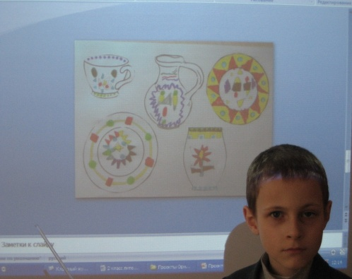
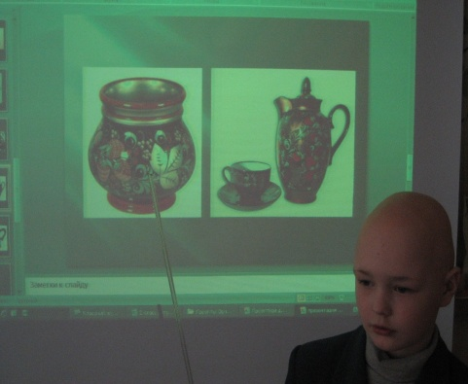
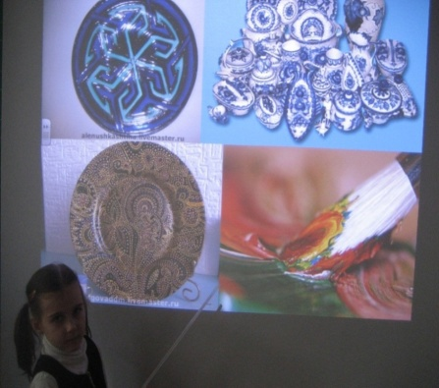
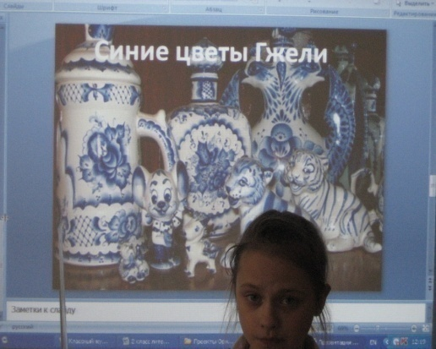
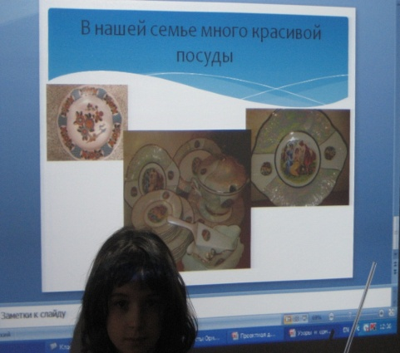
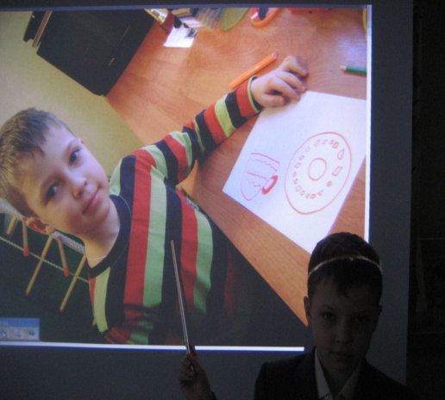

Slide 7
Участвуя в проектной деятельности мы научились:
Находить источники информации
Извлекать информацию, относящуюся к теме
Планировать работу над проектом
Сотрудничать друг с другом (работа в паре,группе)
Доводить начатое дело до конца

